Slide 1
Inschrijven sociale woningen
Woonmaatschappij !Mpuls Menen-Wervik

Slide 2
Agenda
Centraal inschrijvingsregister (CIR). Wat is dit?
Inschrijvingsvoorwaarden
Hoe kan iemand zich inschrijven?
Actualisatie 2024
Nieuw toewijsmodel

Slide 3
Centraal inschrijvingsregister (CIR)
Wat is dit?
Vlaamse Overheid ontwerpt digitaal platform
1 register voor alle Woonmaatschappijen van Vlaanderen
KH schrijft zichzelf 1 keer in voor alle gemeentes. KH moet niet meer langsgaan bij verschillende woonmaatschappijen
KH beheert zelf online zijn dossier
Via ItsMe of Paspoort/kaartlezer/pincode

Slide 4
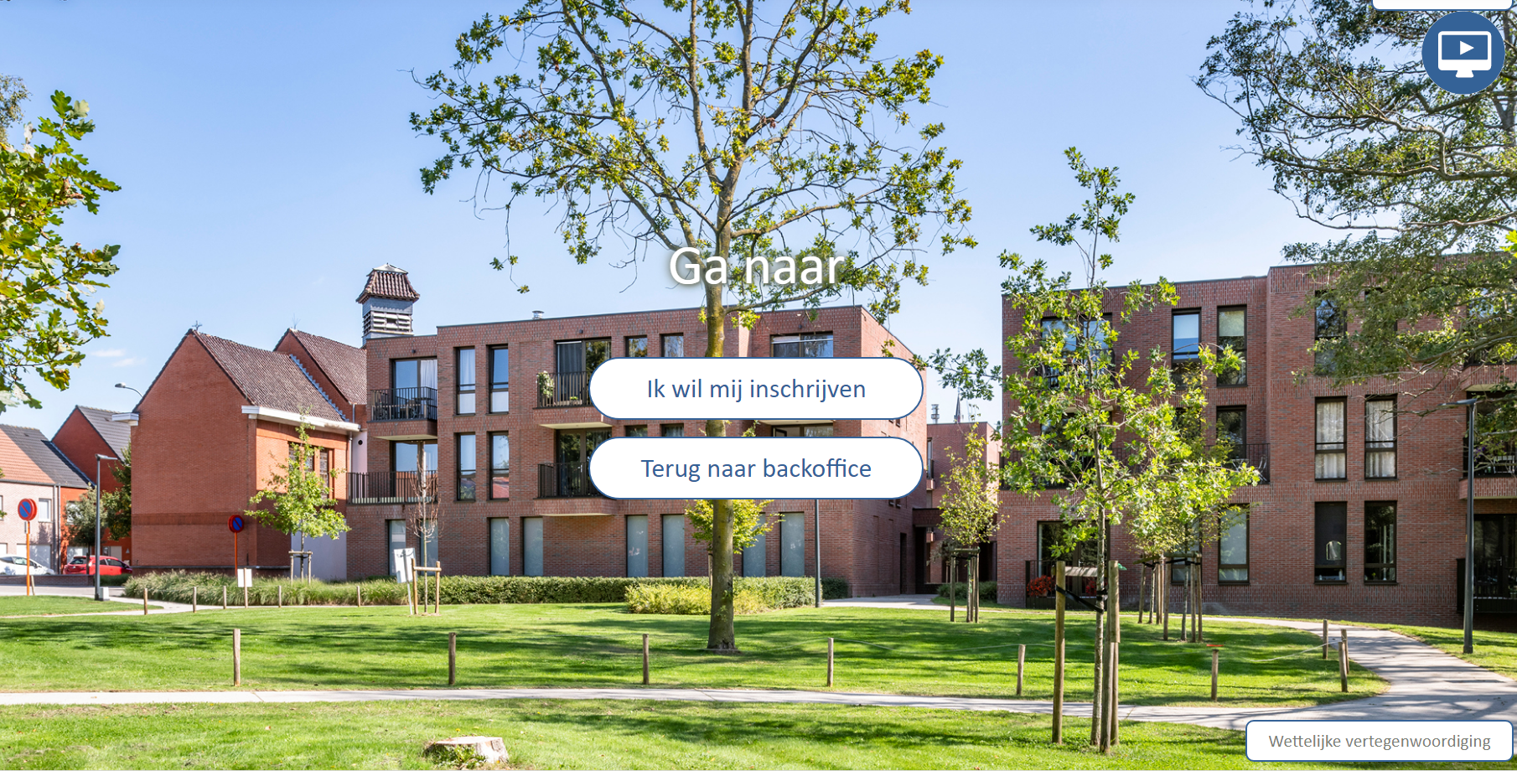

Slide 5
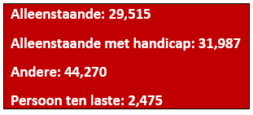
Inschrijvingsvoorwaarden
Inkomensvoorwaarde
Leeftijdsvoorwaarde
Verblijfsvoorwaarde
Eigendomsvoorwaarde
Middelentoets (nieuw)
Taalkennisvereiste
Inschrijvingsverplichting VDAB

Slide 6
Hoe kan iemand zich inschrijven?
Zelf inschrijven in het CIR
Computer nodig: Samenwerking digipunten
Technische ondersteuning: Samenwerking digimaten
Inhoudelijke vragen: !Mpuls werkt verder op afspraak
ID verloren? KH moet langskomen bij !Mpuls op afspraak
KH in begeleiding? Begeleiding kan ondersteuning bieden

Slide 7
Waarvoor kan een KH kiezen bij !Mpuls?
Gemeente: Menen-Lauwe-Rekkem & Wervik-Geluwe-Kruiseke
Huizen – appartemeten – studio’s
Keuze afhankelijk van gezinssamenstelling
Gezinssamenstelling | Aantal slaapkamers
Alleenstaanden | Studio’s en woningtypes met 1 & 2 slaapkamers (uitgezonderd huizen met 2 slpk)
Koppels | Woningtypes met 1 & 2 slaapkamers (uitgezonderd huizen met 2 slpk)
Alleenstaanden/koppels met 1 kind | Woningtypes met 2 slaapkamers
Alleenstaanden/koppels met 2/3 kinderen | Woningtypes met 3 slaapkamers
Alleenstaanden/koppels met 4/5 kinderen | Woningtypes met 4 slaapkamers
Alleenstaanden/koppels met 6/7 kinderen | Woningtypes met 5 slaapkamers
Alleenstaanden/koppels met 8/9 kinderen | Woningtypes met 6 slaapkamers

Slide 8
Actualisatie 2024
Vanaf 02/01/2024: Alle dossiers van de woonmaatschappijen worden samengevoegd tot 1 register
Verplichte actualisatie
KH verplicht inloggen CIR + dossier nakijken + evt. bewijsstukken opladen
!Mpuls streeft ernaar zo vroeg mogelijk te starten
  1ste brief: 30 kalenderdagen tijd
  2de brief: 15 kalenderdagen tijd
Niet (tijdig) ingelogd of bewijsstukken niet bezorgd→ dossier wordt geschrapt

Slide 9
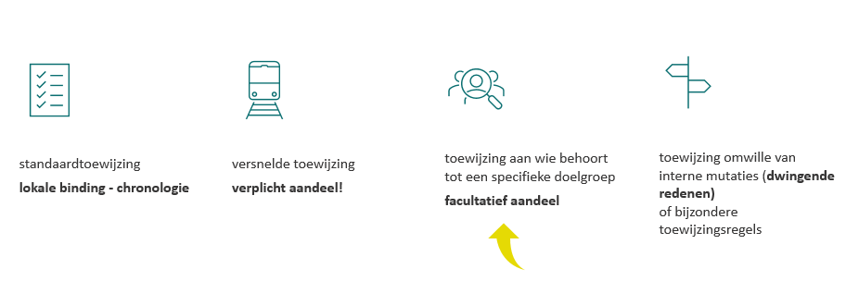
Nieuw toewijsmodel

Slide 10

Vragen?
14/12/2023: Uitgebreide infosessie rond CIR/toewijsmodel
  10-12u: Nieuwstraat 81 - Wervik
  13u30-15u30: De Steiger - Menen

